Slide 1
2020秋总结与展望
胡宇翔 2020.9.18

Slide 2
上学期总结

Slide 3

毕业设计
本科 软件工程
技术积累
React,Spring,MySQL的学习使用
产品开发
需求确定，抽象设计，开发测试，系统上线
工具使用
开发工具，测试工具，Linux使用

Slide 4
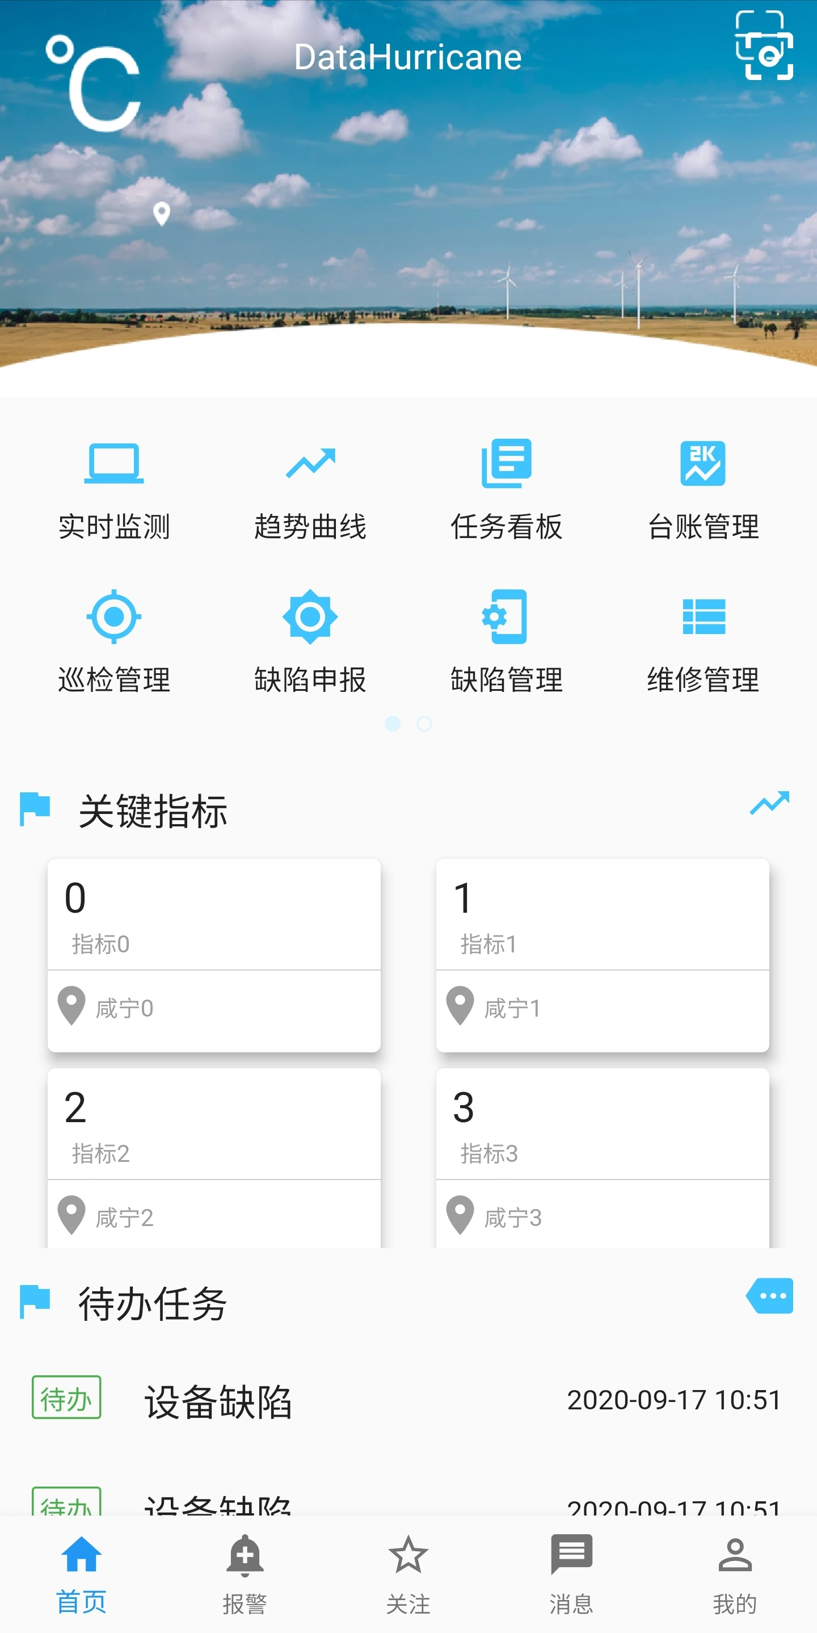
水务项目
移动App
提交演示版本

Slide 5
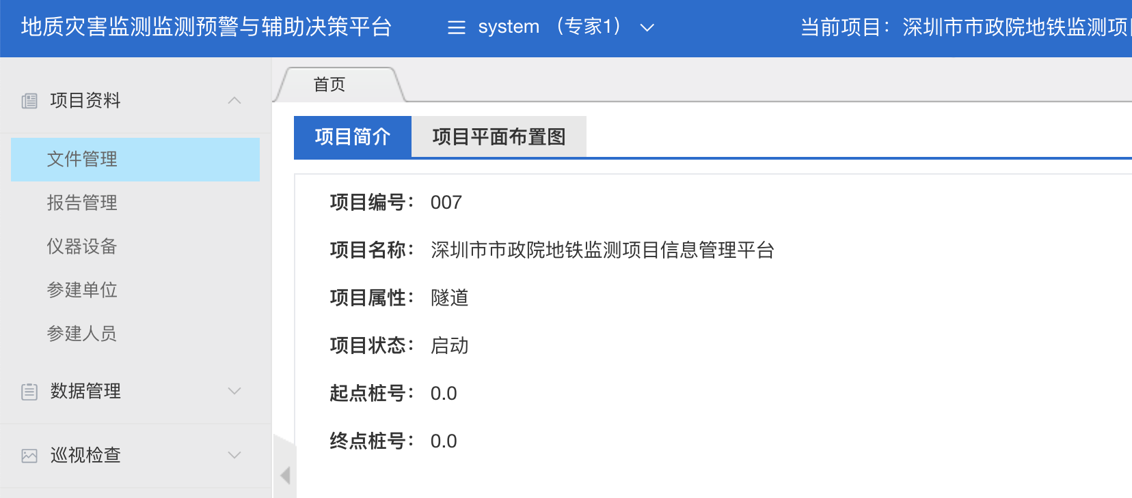
岩土项目
CS测试
Web1.0版本测试和修改
Web2.0版本的设计工作

Slide 6
智能金融论坛
宣传板块设计

Slide 7
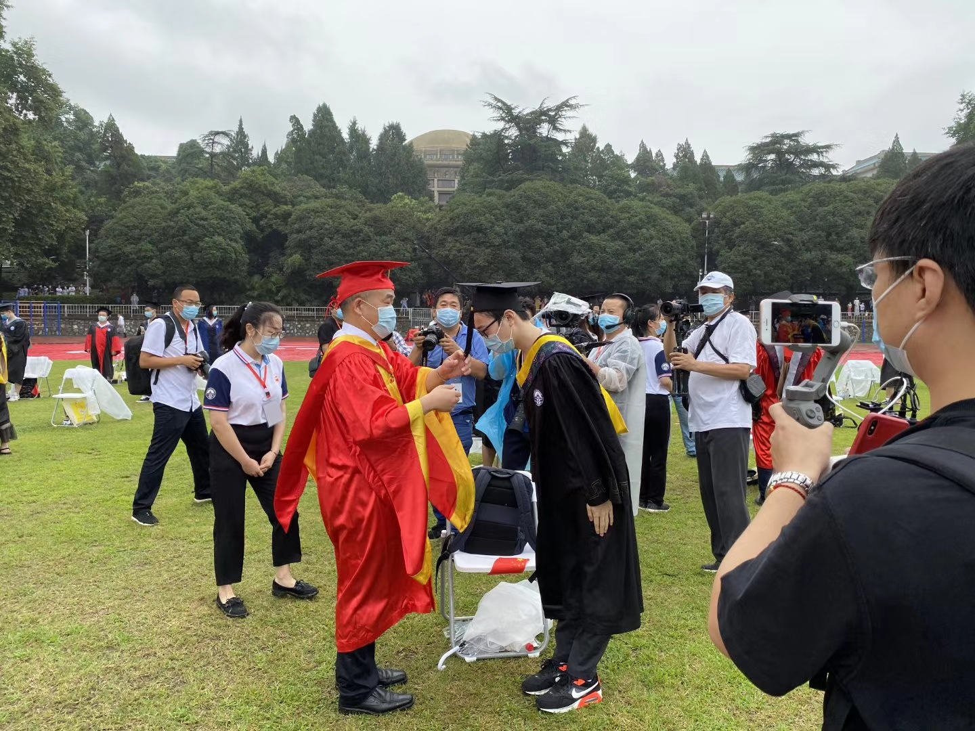
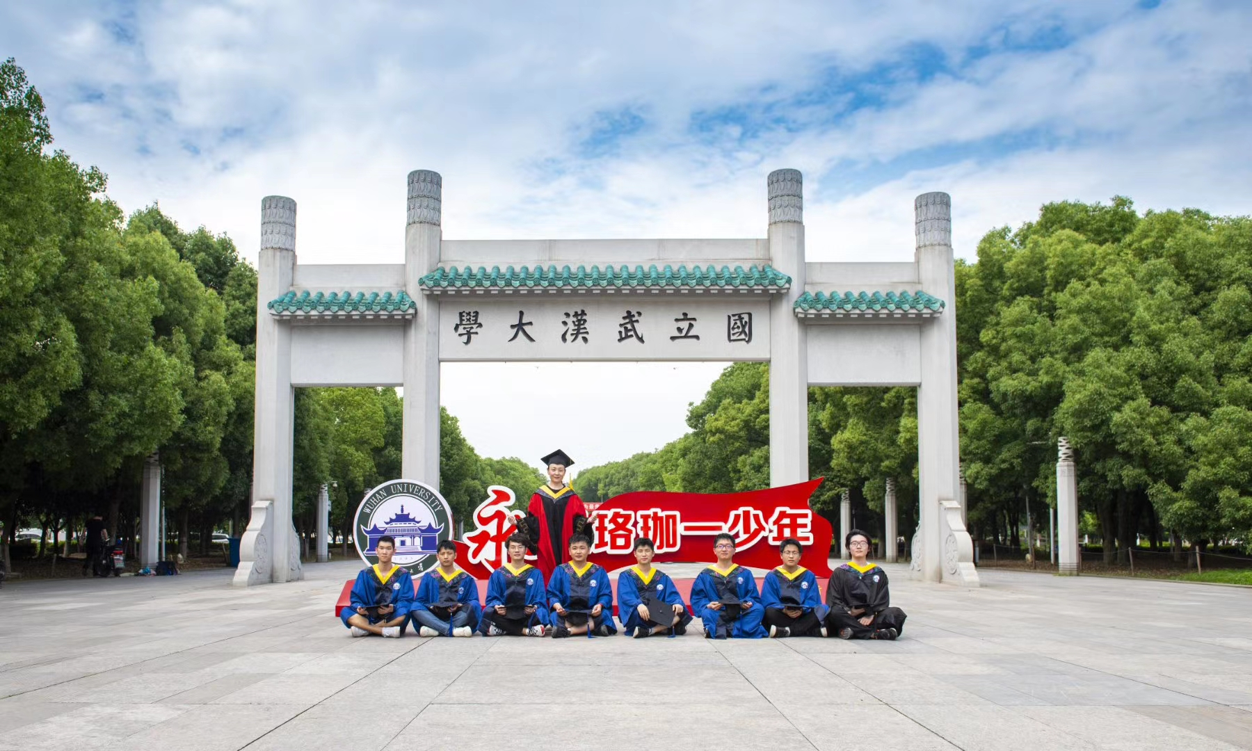
返校季

Slide 8
本学期展望

Slide 9
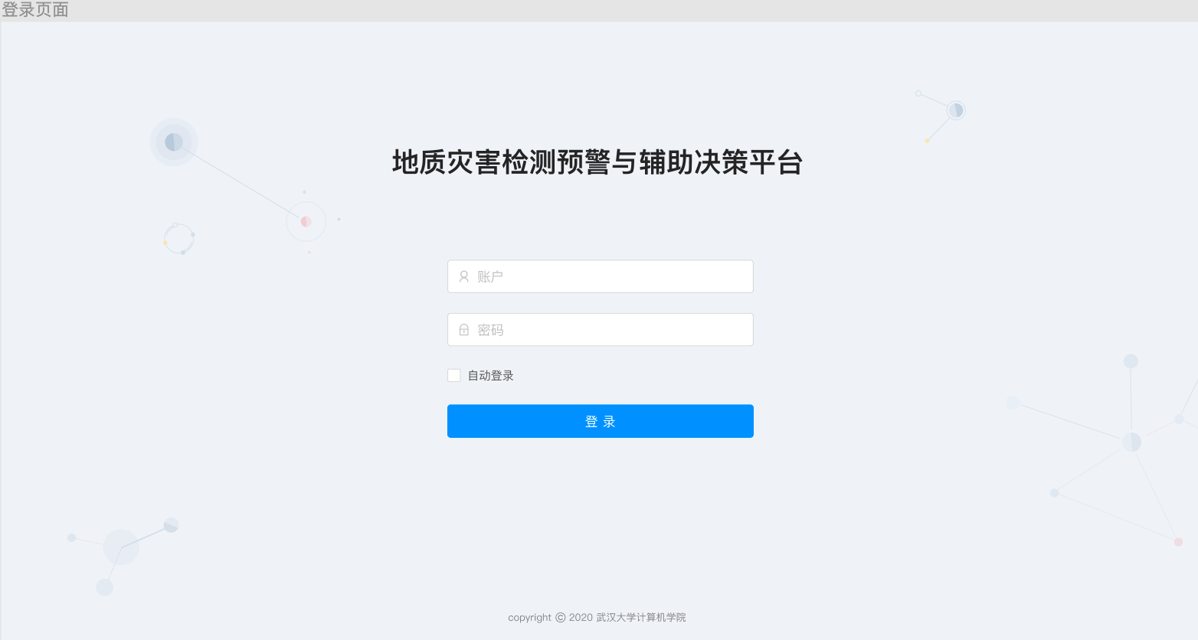
岩土项目
Web2.0
Web2.0设计和开发工作
Figma原型设计
基于原型开发
系统设计……

Slide 10
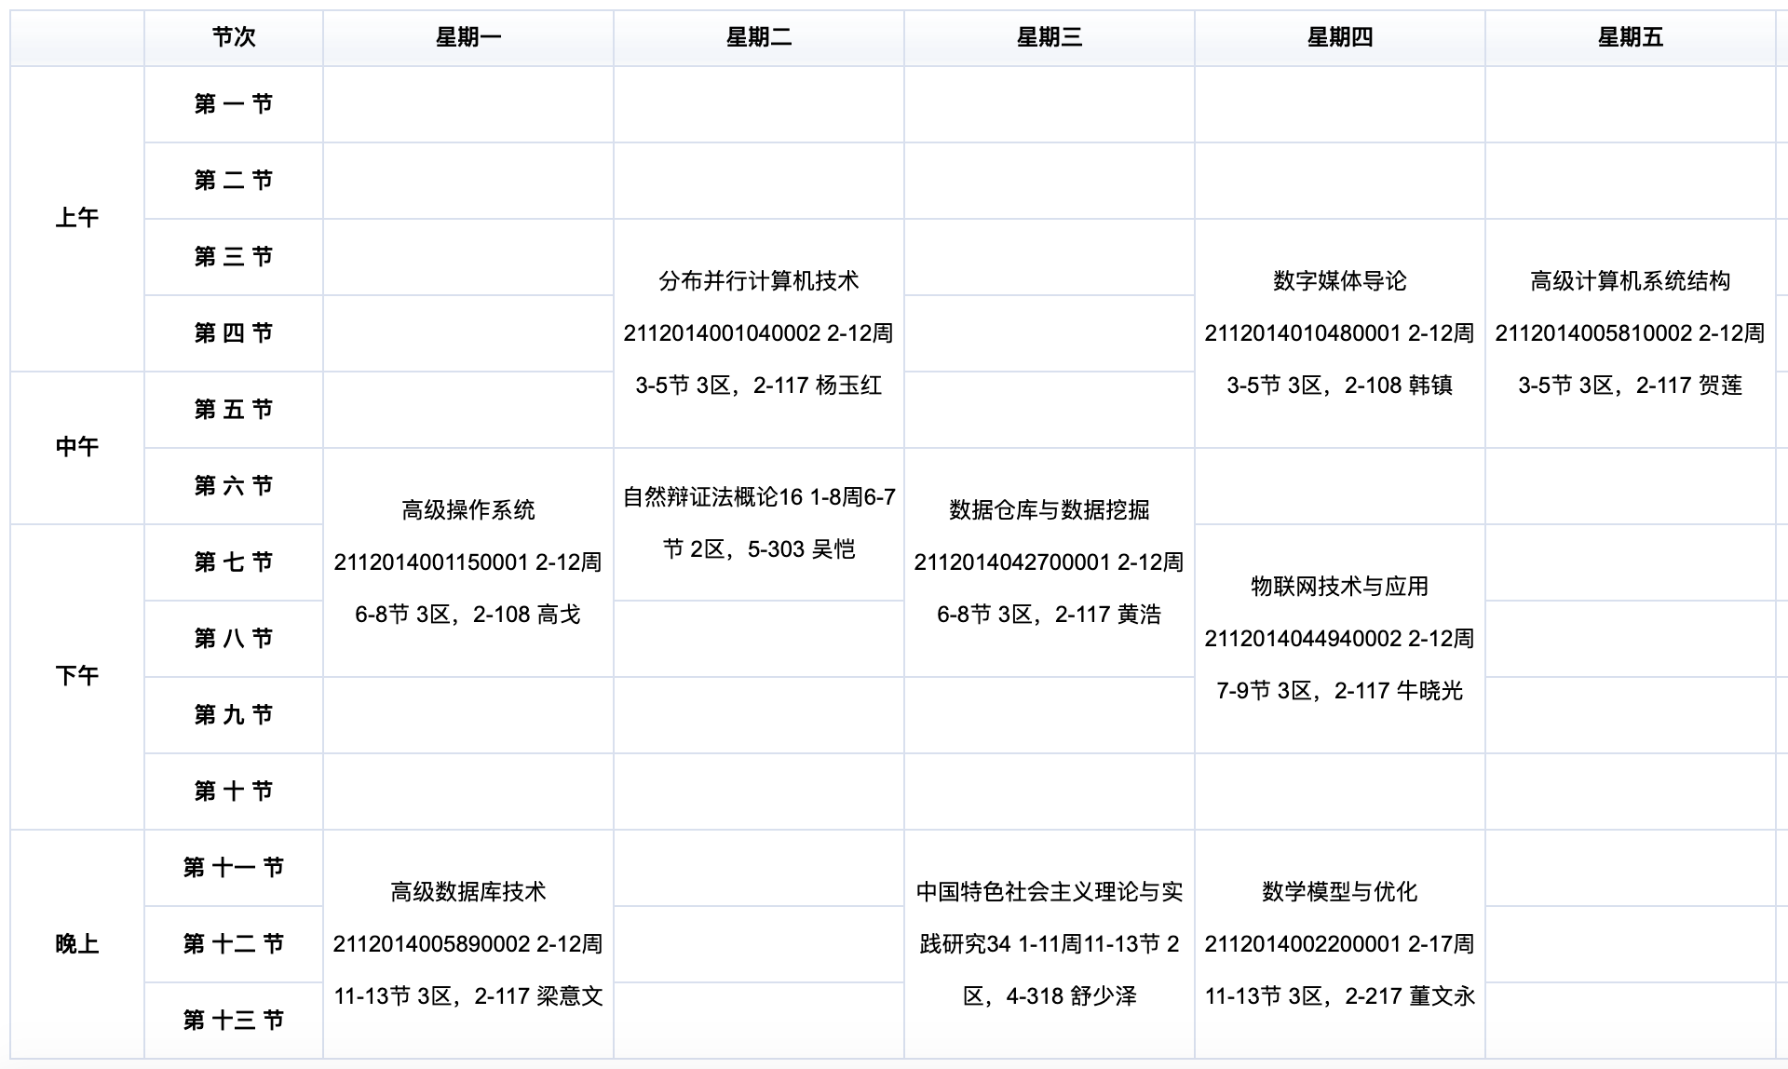
研究生课程
过 过 过

Slide 11
知识积累
数据结构…
LeetCode…
Linux…
Java…
数据库…

Slide 12
谢谢！

